Slide 1
Notes:
BIENVENIDA Y ORACIÓN (10 minutos)
1. Bienvenida y saludos

Slide 2
Lección 8
Los Últimos Días de Pablo
Hechos 28:16-31
Notes:
2. Introducción breve a Lección 8
Hoy día vamos a enfocarnos en los últimos días de Pablo cuando siguió compartiendo las buenas nuevas en todas circunstancias.
La Iglesia Cristiana de hoy en día se enfronta con los mismos obstáculos que hemos visto en Hechos: persecución, oposición, gente fría, corazones duros. Pero no desanimamos. En la historia de Pablo, podemos ver el poder del Evangelio y también la fidelidad de Dios. Dios no abandonó a Pablo y nunca va a abandonar a nosotros sus hijos.
Nosotros en Academia Cristo los animamos a pelear la buena batalla, sigan fieles al Señor, terminan la carrera, manténganse en la fe en Cristo Jesús, les espera la corona de justicia en aquel día.

Slide 3
Oración
Notes:
3. Oración
Comienza con la siguiente oración (o tu propia):
Señor Dios, Padre celestial, Hijo y Espíritu Santo, te doy gracias porque hiciste que el cielo fuera posible para los pecadores. Te pido que me sostengas en la fe hasta el último de mis días, para que también yo pueda tener la confianza que tuvo Pablo, y sepa que mi hogar es el cielo, contigo. Amén.

Slide 4
Objetivos de la Lección
Usar el método de las Cuatro “C” para leer y entender Hechos 28:16-31
Considerar las estrategias de Pablo, y elegir las que le hayan llamado la atención.
Notes:
OBJECTIVOS DE LA CLASE (1 minuto)
Presente los tres objetivos principales de la lección. Invite a los estudiantes a tomar notas y a tener sus Biblias listas.
1. Usar el método de las 4 “C” para leer y entender Hechos 28:16-31.
2. Considerar las estrategias de Pablo, y elegir las que le hayan llamado la atención.

Slide 5
Captar
El Tercer Viaje Misionero y su Viaje a Roma.
Notes:
1. Captar.
El Captar es el primer paso de Las Cuatro “C”. Es el gancho para llamar la atención de otros. Es el puente para llevar la conversación a la Palabra de Dios.
Para nuestro Captar hoy es la historia del tercer viaje misionero de Pablo y su viaje a Roma.

Slide 6
Antioquía
Éfeso
Macedonia
Grecia
Troas
Notes:
Para nuestro Captar hoy es la historia del tercer viaje misionero
Después de que Pablo había regresado de su segundo viaje, él partió de Antioquía una vez más, al parecer por última vez, para comenzar su tercer viaje. De nuevo, él mostraba preocupación por discipular a los nuevos cristianos al volver a visitar las congregaciones establecidas en los viajes anteriores.
Pablo pasó dos años en Éfeso, predicando. Muchos quemaron sus libros de “magia.” La gente allí se molestó porque la prédica del evangelio afectaba sus negocios de vender artículos religiosos de la diosa Diana.
Fue a Macedonia (Tesalónica, Filipos) y luego a Grecia (¿Corinto y Atenas?). De regreso pasó por Macedonia otra vez.
En Troas, Pablo estaba dando un largo discurso su última noche allí, y un joven se cayó de la ventana en el tercer piso. Pablo lo resucitó.

Slide 7
Contar
Se cuenta la historia de Hechos 28:16-31
Notes:
2. Contar.
El contar es el segundo paso de Las Cuatro C. Es el momento cuando la Palabra de Dios es compartido. Se puede simplemente leer la historia bíblica juntos o ser puede contar la historia con tus propias palabras. Explique a los estudiantes que ahora vas a demostrar como contar la historia biblia. Tienes algunas opciones: Leer la historia bíblica, pedir que un estudiante lee la historia bíblica, contar la historia bíblica con tus propias palabras o pedir que un estudiante cuenta la historia bíblica.
Hoy contamos la historia de Hechos 28:16-31

Slide 8
Notes:
Pablo regresó a Jerusalén para celebrar Pentecostés en donde judíos de Asia (lo que es hoy día Turquía) iniciaron una protesta que llevó al arresto de Pablo. Después de pasar unos dos años bajo arresto en Cesárea, él apeló al emperador romano. El libro de Hechos termina con Pablo bajo arresto domiciliario en Roma mientras predicaba el evangelio.
¹⁶ Al llegar a Roma, el centurión entregó los presos al prefecto militar, pero a Pablo se le permitió vivir aparte, bajo la vigilancia de un soldado.
Pablo predica en Roma
¹⁷ Tres días después, Pablo convocó a los judíos más importantes, y cuando todos estuvieron reunidos, les dijo:
«Hermanos míos, yo no he cometido ningún mal contra el pueblo ni contra las costumbres de nuestros padres; sin embargo, me aprehendieron en Jerusalén y me entregaron al poder de los romanos.¹⁸ Éstos examinaron mi caso y quisieron ponerme en libertad, pues no hallaron ninguna razón para condenarme a muerte. ¹⁹ Pero como los judíos se opusieron, me vi obligado a apelar al emperador, aun cuando no tengo nada en contra de mi pueblo. ²⁰ Por esta razón los he llamado, pues quería verlos y hablar con ustedes. ¡Me encuentro encadenado por creer en la esperanza de Israel!
²¹ Ellos le dijeron: «Nosotros no hemos recibido de Judea ninguna carta en relación contigo, ni ha venido ninguno de los hermanos a denunciarte o a decir algo malo acerca de ti.²² Pero nos gustaría que nos dijeras lo que piensas, pues sabemos que por todas partes se habla en contra de esta secta.»

Slide 9
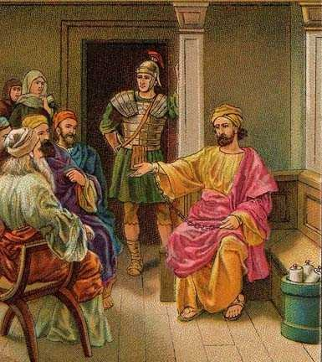
Notes:
²³ Pablo les señaló un día para reunirse, y muchos acudieron al lugar donde se hospedaba, y desde la mañana hasta la tarde les habló del reino de Dios, citando tanto la ley de Moisés como a los profetas para convencerlos acerca de Jesús.
²⁴ Algunos concordaban con lo que Pablo decía, pero otros no creían. ²⁵ Y como no se pusieron de acuerdo, al retirarse Pablo les dijo: «Bien habló el Espíritu Santo a nuestros padres por medio del profeta Isaías, cuando dijo:
²⁶ »“Ve a este pueblo, y dile: Ustedes oirán, pero no entenderán; Verán, pero no percibirán. ²⁷ Porque su corazón se ha endurecido, Y sus oídos son incapaces de oír. Han cerrado sus ojos, para no ver ni oír, ni entender bien; para que no se conviertan y yo los sane.”
²⁸ »Por lo tanto, deben saber que a los no judíos se les envía esta salvación de Dios, y ellos sí oirán.»
²⁹ Al oír esto los judíos, se fueron luego de discutir largamente entre ellos.

Slide 10
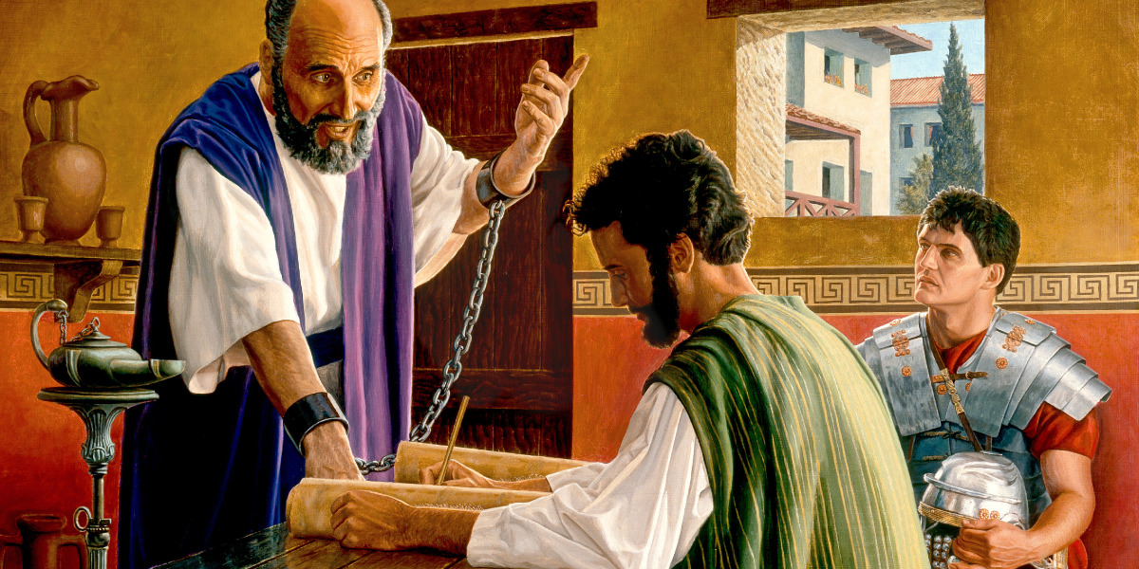
Notes:
³⁰ Pablo permaneció dos años enteros en una casa alquilada, y allí recibía a todos los que iban a verlo; ³¹ y sin ningún temor ni impedimento les predicaba acerca del reino de Dios y les enseñaba acerca del Señor Jesucristo.

Slide 11
Considerar
Hechos 28:16-31
Notes:
3. Considerar.
El considerar es el tercer paso de Las Cuatro C. En este paso, consideramos los detalles de la historia bíblica utilizando seis preguntas. Deseamos entender las palabras que Dios nos ha dado antes de aplicarlas a la vida personal. Comparta las siguientes 6 preguntas e Invita respuestas de los estudiantes.

Slide 12
Considerar
Hechos 28:16-31
¿Quiénes son los personajes de esta historia?
Notes:
¿Quiénes son los personajes de esta historia?
V. 16 El centurión y los presos que viajaron a Roma con Pablo (los presos fueron entregado al prefecto militar)
V. 16 Pablo y el soldado que le custodiaba
V. 17 Los judíos más importantes en Roma
V.19 Pablo menciona los judíos en Jerusalén
V. 19 El emperador de Roma (César)
V.23; 25 Pablo predicó sobre los profetas y Jesús; compartió las palabras de Isaías.

Slide 13
Considerar
Hechos 28:16-31
¿Cuáles son los objetos (o animales) de esta historia?
Notes:
2. ¿Cuáles son los objetos de esta historia?
V. 20 las cadenas de Pablo
V. 21 Los judíos mencionan que no han recibido ninguna carta sobre Pablo.
V. 30 La casa alquilada de Pablo

Slide 14
Considerar
Hechos 28:16-31
¿Dónde ocurrió la historia?
Notes:
3. ¿Dónde ocurrió la historia?
V. 16 Roma
V.23; V.30 El lugar donde Pablo se hospedaba; una casa alquilada

Slide 15
Considerar
Hechos 28:16-31
¿Cuándo ocurrió la historia?
Notes:
4. ¿Cuándo ocurrió la historia?
Después de la tercera viaje misionero de Pablo
V. 30 Pablo quedó en Roma 2 años

Slide 16
Considerar
Hechos 28:16-31
¿Cuál es el problema?
Notes:
5. ¿Cuál es el problema?
Pablo es prisionero de los romanos.

Slide 17
Considerar
Hechos 28:16-31
¿Se resuelve el problema? ¿Cómo?
Notes:
6. ¿Se resuelve el problema? ¿Cómo?
Sí, Pablo puede seguir predicando en Roma.

Slide 18
Consolidar
Hechos 28:16-31
Notes:
4. Consolidar
El Consolidar es el cuarto paso de Las Cuatro Cs. Este paso incluye cuatro preguntas para aplicar la Palabra de Dios a nuestros corazones y a nuestras vidas. Comparta las siguientes 4 preguntas e Invita respuestas de los estudiantes.

Slide 19
Consolidar
Hechos 28:16-31
¿Cuál es el punto principal de la historia?
Notes:
¿Cuál es el punto principal de la historia?
Mientas estaba bajo arresto en Roma, primero en una, Pablo seguía predicando el evangelio

Slide 20
Consolidar
Hechos 28:16-31
¿Qué pecado veo en esta historia y confieso en mi vida?
Notes:
2. ¿Qué pecado veo en esta historia y confieso en mi vida?
V. 24 Algunos eran persuadidos por lo que se decía, pero otros no creían.
Somos tentados a dudar las buenas nuevas sobre Jesucristo, al igual que hicieron algunos de los líderes judíos
V. 30-31 Pablo bajo custodia por 2 años
Somos tentados a permitir que los obstáculos en la vida parren nuestra proclamación del Evangelio
Somos tentados a abandonar a aquellos que sufren por proclamar el evangelio.

Slide 21
Consolidar
Hechos 28:16-31
¿En qué versos y palabras de esta historia veo el amor de Dios hacia mí?
Notes:
3. ¿En qué versos y palabras de esta historia veo el amor de Dios hacía mí?
V. 20 “Porque por la esperanza de Israel estoy sujeto con esta cadena”
“La esperanza de Israel” era el Mesías que Dios enviaría. Pablo predicó que Jesús, el crucificado, es el Mesías.
V. 23 “Les explicaba y les testificaba solemnemente el reino de Dios desde la mañana hasta la tarde, persuadiéndoles acerca de Jesús, basándose tanto en la ley de Moisés como en los profetas.”
Sobre la base de las Escrituras y de la historia de Jesús, Pablo trató de convencerlos de que Jesús es el cumplimiento de las profecías y de las promesas mesiánicas.
V. 27 “De lo contrario, verían con los ojos, oirían con los oídos, entenderían con el corazón y ser convertirían, y yo los sanaría.”
Llamado a arrepentimiento… y perdón de Dios
V. 28 “Sabed, pues, que a los gentiles ha sido enviada esta salvación de Dios; y ellos oirán.”
Isaías 52:10 Todos los confines de la tierra verán la salvación de nuestro Dios.
V. 30-31 “Y Pablo permaneció 2 años enteros en una casa alquilada, y recibía a todos los que venían a él, predicando el reino de Dios y enseñando acerca del Señor Jesucristo, con toda libertad y sin obstáculo alguno.
Al igual que Dios no abandonó a Pablo mientras proclamaba fielmente el evangelio, Dios no nos abandonará a nosotros tampoco. Aunque podría permitirnos sufrir por serle fiel a él, él nos librará de todo mal y nos preservará para su reino celestial.

Slide 22
Consolidar
Hechos 28:16-31
¿Qué pediré que Dios obre en mí para poner en práctica su Palabra?
Notes:
4. ¿Qué pediré que Dios obre en mí para poner en práctica su Palabra?
A permanecerle fiel hasta la muerte, sirviendo a nuestro Salvador y proclamando la salvación en su nombre en cualquier situación.

Slide 23
Objetivos de la Lección
Usar el método de las Cuatro “C” para leer y entender Hechos 28:16-31.
Considerar las estrategias de Pablo, y elegir las que le hayan llamado la atención.
Notes:
1. Usar el método de las 4 “C” para leer y entender Hechos 28:16-31.
2. Considerar las estrategias de Pablo, y elegir las que le hayan llamado la atención.

Slide 24
Elegir DOS de las estrategias de Pablo, y explicar porque le haya llamado la atención.
Pregunta #8 del Proyecto Final
Notes:
1. Elija DOS de las estrategias de Pablo, las que le haya llamado la atención. Luego, explicar porque elegiste estas estrategias. (Pregunta #8 del Proyecto Final)

Slide 25
Estrategias de Pablo
Flexible en su itinerario, abierto a la guía del Señor.
Vio oposición y persecución como oportunidades.
Llevó a cabo su obra en ciudades más estratégicas.
Su obra en la sinagoga sirvió como un puente a la comunidad.
Estableció iglesias con gente diversa.
Notes:
A. Pablo fue flexible en su itinerario, abierto a la guía del Señor.
Jesús cambia a Pablo en el camino a Damasco – cambia completa de vida
Pablo en Antioquía – Algunos escucharon y otros no, pero Pablo siguió compartiendo
El Concilio de Jerusalén – listo para ayudar en conflict
Pablo en Filipos – siguió predicando, aunque estaba en la cárcel
Pablo en Roma – ciertamente no era parte de su plan
B. Pablo vio oposición y persecución como oportunidades y no como obstáculos.
En Antioquía: sacudió el polvo de su pie y siguió a otra ciudad
En Filipos: La molestia de la muchacha esclava endemoniada, castigado y colocado en una cárcel en el cepo
En Roma: Bajo arresto domiciliario
C. Pablo llevó a cabo su obra misionera en las ciudades más estratégicas de un área.
Antioquía de Siria, Antioquía de Pisidia, Filipos, Jerusalén, Roma
D. La obra de Pablo en la sinagoga sirvió como un puente para la comunidad.
Pablo en Antioquía – siempre empezaba con los líderes judío cuando llego a una ciudad, y luego compartió con los gentiles.
E. Justo desde el comienzo, Pablo estableció iglesias con gente diversa.
Antioquía de Siria, Antioquía de Pisidia, Filipos, Jerusalén, Roma

Slide 26
Estrategias de Pablo
F. Concentró en áreas donde el evangelio no había sido aún predicado.
G. No puso Piedra de tropiezo ante las personas.
H. Capacitaba a otros a llevar a cabo la obra.
I. Daba seguimiento: cartas, obreros, visitas personales.
J. Trabajaba en equipo
Notes:
F. Pablo concentró sus esfuerzos en áreas donde el evangelio no había sido aun predicado.
Antioquía de Siria, Antioquía de Pisidia, Filipos, Jerusalén, Roma
G. Él no puso piedra de tropiezo ante las personas, con la excepción del mismo evangelio.
El concilio de Jerusalén
H. Pablo capacitaba a otros a llevar a cabo la obra.
Compartió el evangelio
Estableció iglesias
Llevó otros en sus viajes.
I. Pablo daba seguimiento por medio de cartas, por medio de los obreros que él había capacitado, y por medio de visitas personales.
Cartas a los Filipenses, 1 & 2 Timoteo, Romanos
1,2, 3 viajes misioneros
J. Pablo trabajaba en equipo.
Trabajaba en equipo
Bernabé, Silas, Timoteo, Juan Marcos, Priscila y Aquila Lucas

Slide 27
Elegir DOS de las estrategias de Pablo, y explicar porque le haya llamado la atención.
Pregunta #8 del Proyecto Final
Notes:
1. Proyecto Final pregunta que corresponde a Lección 8: Elegir DOS de las estrategias de Pablo, y explicar porque le haya llamado la atención.

Slide 28
El Proyecto Final
Notes:
2. El Proyecto Final
¿En qué consiste el proyecto final? El proyecto final consiste en un examen escrito dividido en dos partes: Parte 1: Responder preguntas basadas en cada lección del curso. Parte 2: Leer una historia bíblica y reflexionar sobre cómo aplicarla a la vida personal, considerando ley (pecado en el texto) y evangelio (el amor inmerecido de Dios, nuestra salvación por fe en Jesucristo).
¿Cómo puedo desarrollar el proyecto final? Existen varias opciones para realizar el proyecto. 1. Descargar el documento en formato Word, responder en el computador o celular y enviarlo al profesor. 2. Imprimir el documente en formato PDF, escribir las respuestas a mano, tomar fotos y enviarlas al profesor. 3. Escribir las preguntas y respuestas a mano en un cuaderno, tomar fotos y enviarlas al profesor. 4. Coordinar una entrevista con el profesor para presentar las respuestas oralmente. ¿Cómo puedo entregar el proyecto al profesor? Puede enviarlo a su WhatsApp personal o a su correo electrónico. ¿Qué es la fecha límite para entregar el proyecto? Tiene hasta 14 días después de la última clase. ¿Qué hago si no sé la respuesta? Puede consultar sus apuntes, los videos de las tareas o las grabaciones de las clases. Además, siempre puede preguntar al profesor si tiene dudas.

Slide 29
Oración

Slide 30
Bendición
El Señor te bendiga y te guarde. Haga el Señor resplandecer su rostro sobre ti y tenga de ti misericordia. Vuelve el Señor su rostro a ti, y te conceda la paz. Amén. (Números 6:24-26)

Slide 31
ACADEMIA
CRISTO

